Slide 1
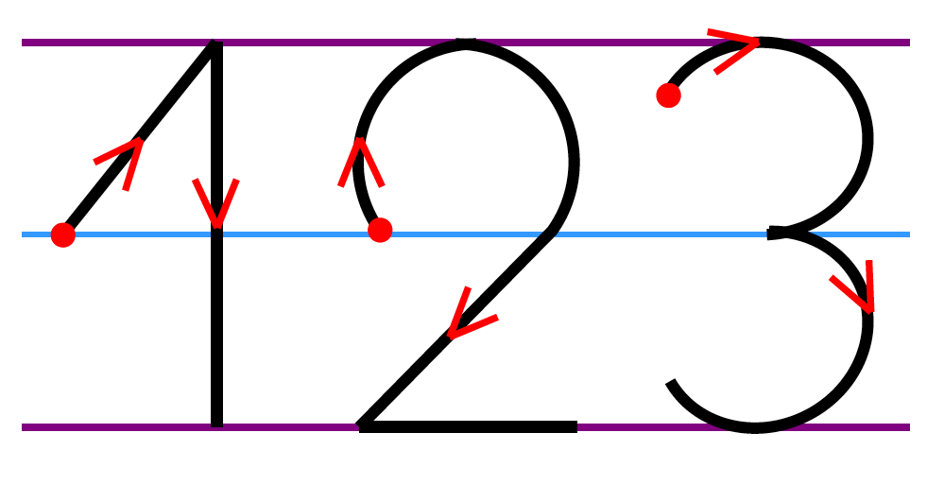
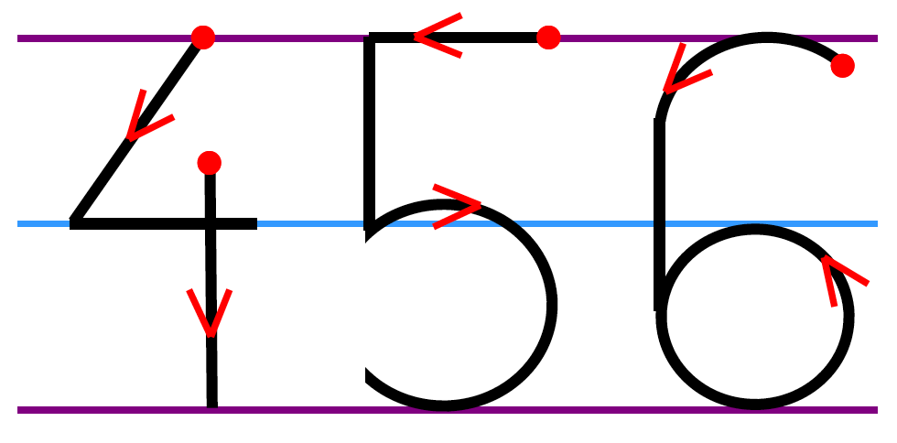
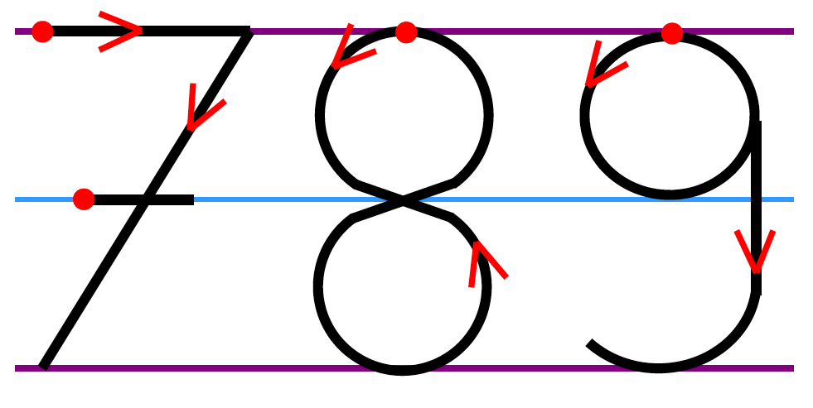
Ecrire les chiffres
Numération
Ecrire les chiffres
Numération
Je sais écrire les chiffres.
Je sais écrire les chiffres.

Slide 2
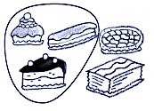

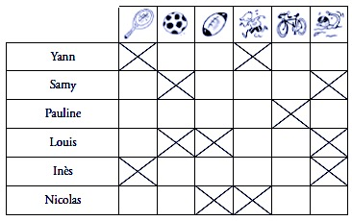
Les tableaux
Organisation et gestion de données
Les tableaux
Organisation et gestion de données
Je sais lire ou compléter un tableau.
Je sais lire ou compléter un tableau.
Un tableau sert à montrer de quoi on parle.
Je peux entourer mes gâteaux préférés ou les cocher dans le tableau :
Quand je veux noter plusieurs informations en même temps, je peux utiliser un tableau à double entrée.
Je peux voir que Pauline fait du vélo :
Un tableau sert à montrer de quoi on parle.
Je peux entourer mes gâteaux préférés ou les cocher dans le tableau :
Quand je veux noter plusieurs informations en même temps, je peux utiliser un tableau à double entrée.
Je peux voir que Pauline fait du vélo :

Slide 3
Les tableaux
Organisation et gestion de données
Les tableaux
Organisation et gestion de données
Je sais lire ou compléter un tableau.
Je sais lire ou compléter un tableau.
Un tableau sert à montrer de quoi on parle.
Je peux entourer mes gâteaux préférés ou les cocher dans le tableau :
Quand je veux noter plusieurs informations en même temps, je peux utiliser un tableau à double entrée.
Je peux voir que Pauline fait du vélo :
Un tableau sert à montrer de quoi on parle.
Je peux entourer mes gâteaux préférés ou les cocher dans le tableau :
Quand je veux noter plusieurs informations en même temps, je peux utiliser un tableau à double entrée.
Je peux voir que Pauline fait du vélo :

Slide 4
Le signe +
Calcul
Le signe +
Calcul
Je sais quand employer le signe +.
Je sais quand employer le signe +.
On emploie le signe + entre des nombres que l’on veut mettre ensemble ou ajouter.
❗️ Dans 3 + 5, il y en a autant que 5 + 3 .
On emploie le signe + entre des nombres que l’on veut mettre ensemble ou ajouter.
❗️ Dans 3 + 5, il y en a autant que 5 + 3 .
… + …
… + …
… + … + …
… + … + …

Slide 5
Le signe +
Calcul
Le signe +
Calcul
Je sais quand employer le signe +.
Je sais quand employer le signe +.
On emploie le signe + entre des nombres que l’on veut mettre ensemble ou ajouter.
❗️ Dans 3 + 5, il y en a autant que 5 + 3 .
On emploie le signe + entre des nombres que l’on veut mettre ensemble ou ajouter.
❗️ Dans 3 + 5, il y en a autant que 5 + 3 .
4 + 2
4 + 2
2 + 1 + 4
2 + 1 + 4

Slide 6
Le nombre d’après
Numération
Le nombre d’après
Numération
Je sais que + 1 revient à trouver le nombre d’après.
Je sais que + 1 revient à trouver le nombre d’après.
Un nombre sert à écrire une quantité.
Les nombres sont toujours rangés dans le même ordre : on passe d’un nombre au suivant en ajoutant 1 :
Je peux m’en servir pour calculer :
4 + 1 = 5 8 + 1 = 9 6 + 1 = 7
Un nombre sert à écrire une quantité.
Les nombres sont toujours rangés dans le même ordre : on passe d’un nombre au suivant en ajoutant 1 :
Je peux m’en servir pour calculer :
4 + 1 = 5 8 + 1 = 9 6 + 1 = 7
4 + 1
4 + 1
5
5
+ 1
+ 1
1 | 2 | 3 | 4 | 5 | 6 | 7 | 8
1 | 2 | 3 | 4 | 5 | 6 | 7 | 8

Slide 7
Le nombre d’après
Numération
Le nombre d’après
Numération
Je sais que + 1 revient à trouver le nombre d’après.
Je sais que + 1 revient à trouver le nombre d’après.
Un nombre sert à écrire une quantité.
Les nombres sont toujours rangés dans le même ordre : on passe d’un nombre au suivant en ajoutant 1 :
Je peux m’en servir pour calculer :
4 + 1 = ….. 8 + 1 = ….. 6 + 1 = …..
Un nombre sert à écrire une quantité.
Les nombres sont toujours rangés dans le même ordre : on passe d’un nombre au suivant en ajoutant 1 :
Je peux m’en servir pour calculer :
4 + 1 = ….. 8 + 1 = ….. 6 + 1 = …..
4 + 1
4 + 1
5
5
+ 1
+ 1
1 | 2 | 3 | 4 | 5 | 6 | 7 | 8
1 | 2 | 3 | 4 | 5 | 6 | 7 | 8

Slide 8
Comparer des
petits nombres
Numération
Comparer des
petits nombres
Numération
Je sais dire si un nombre est plus petit ou plus grand.
Je sais dire si un nombre est plus petit ou plus grand.
1 | 2 | 3 | 4 | 5 | 6 | 7 | 8
1 | 2 | 3 | 4 | 5 | 6 | 7 | 8
plus petit
-
plus grand
+
plus petit
-
plus grand
+
Il y a plus de perles bleues que de perles roses :
5 ²est ²plu$ ²grand ²que 3.
Il y a moins de perles roses que de perles bleues :
3 ²est ²plu$ ²petit ²que 5.
Il y a plus de perles bleues que de perles roses :
5 ²est ²plu$ ²grand ²que 3.
Il y a moins de perles roses que de perles bleues :
3 ²est ²plu$ ²petit ²que 5.

Slide 9
Le signe =
Calcul
Le signe =
Calcul
Je sais utiliser le signe =.
Je sais utiliser le signe =.
On emploie le signe = pour dire qu’il y en a autant de chaque côté.
On emploie le signe = pour dire qu’il y en a autant de chaque côté.
2 + 4 = 6
2 + 4 = 6
4 + 2 = 3 + 3
4 + 2 = 3 + 3
8 = 3 + 5
8 = 3 + 5

Slide 10

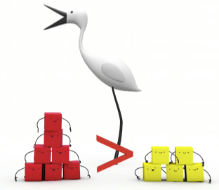
Les signes < et >
Numération
Les signes < et >
Numération
Je sais utiliser les signes < et > pour comparer des nombres.
Je sais utiliser les signes < et > pour comparer des nombres.
Le grand côté du signe sert toujours à montrer le plus grand nombre.
La petite pointe sert toujours à montrer le plus petit nombre.
7 > 5
On peut écrire :
4 > 1 5 < 8 6 = 6
Le grand côté du signe sert toujours à montrer le plus grand nombre.
La petite pointe sert toujours à montrer le plus petit nombre.
7 > 5
On peut écrire :
4 > 1 5 < 8 6 = 6

Slide 11
Les signes < et >
Numération
Les signes < et >
Numération
Je sais utiliser les signes < et > pour comparer des nombres.
Je sais utiliser les signes < et > pour comparer des nombres.
Le grand côté du signe sert toujours à montrer le plus grand nombre.
La petite pointe sert toujours à montrer le plus petit nombre.
7 > 5
On peut écrire :
4 ……. 1 5 …… 8 6 …… 6
Le grand côté du signe sert toujours à montrer le plus grand nombre.
La petite pointe sert toujours à montrer le plus petit nombre.
7 > 5
On peut écrire :
4 ……. 1 5 …… 8 6 …… 6

Slide 12

Ranger des nombres
Numération
Ranger des nombres
Numération
Je sais ranger des nombres du plus petit au plus grand.
Je sais ranger des nombres du plus petit au plus grand.
Pour ranger des nombres du plus petit au plus grand (ordre croissant ) :
5 9 2 4
Je cherche le plus petit nombre, je l’écris. Je peux le barrer pour ne pas le réutiliser.
5 9 2 4
2 < …. < …. <….
2. Je cherche le plus petit nombre dans les nombres qui restent, et je continue ainsi :
5 9 2 4
2 < 4 < …. <…..
Pour ranger du plus grand au plus petit, je fais pareil en cherchant le plus grand.
Pour ranger des nombres du plus petit au plus grand (ordre croissant ) :
5 9 2 4
Je cherche le plus petit nombre, je l’écris. Je peux le barrer pour ne pas le réutiliser.
5 9 2 4
2 < …. < …. <….
2. Je cherche le plus petit nombre dans les nombres qui restent, et je continue ainsi :
5 9 2 4
2 < 4 < …. <…..
Pour ranger du plus grand au plus petit, je fais pareil en cherchant le plus grand.

Slide 13
Le système décimal
Numération
Le système décimal
Numération
Je connais les unités de numération.
Je connais les unités de numération.
Quand on compte, on fait des groupes de 10 :
Quand on compte, on fait des groupes de 10 :
Mille | Cent | Dix | Unité
1000 | 100 | 10 | 1
Mille | Cent | Dix | Unité
1000 | 100 | 10 | 1
10 =
10 =
10 =
10 =

Slide 14
Le système décimal
Numération
Le système décimal
Numération
Je connais les unités de numération.
Je connais les unités de numération.
Quand on compte, on fait des groupes de 10 :
Quand on compte, on fait des groupes de 10 :
Mille | Cent | Dix | Unité
1000 | 100 | 10 | 1
Mille | Cent | Dix | Unité
1000 | 100 | 10 | 1
10 =
10 =
10 =
10 =

Slide 16
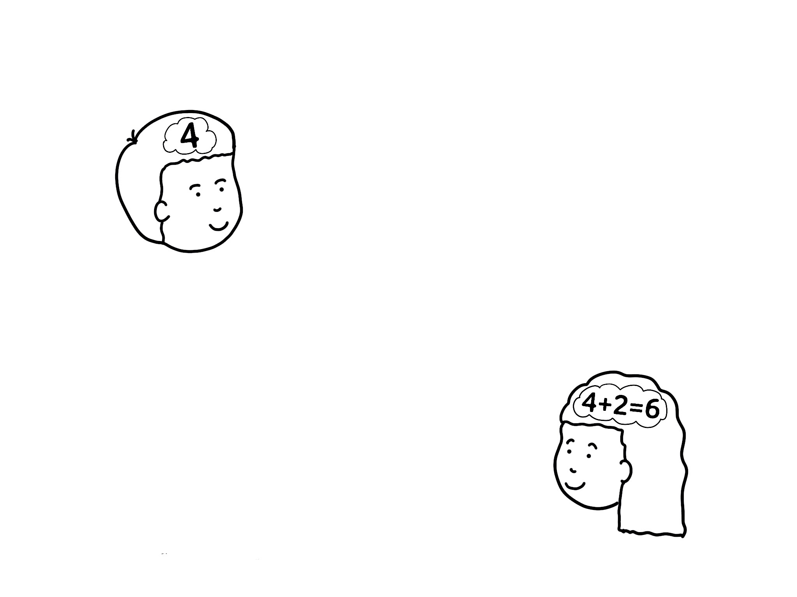
Additionner des petits nombres
Calcul
Additionner des petits nombres
Calcul
Je sais additionner des nombres < 10.
Je sais additionner des nombres < 10.
Pour additionner 2 nombres (4 + 2), je peux :
utiliser mes doigts :
mettre un nombre dans ma tête et l’autre sur mes doigts :
avancer sur la bande numérique :
aller chercher le résultat dans ma mémoire :
Pour additionner 2 nombres (4 + 2), je peux :
utiliser mes doigts :
mettre un nombre dans ma tête et l’autre sur mes doigts :
avancer sur la bande numérique :
aller chercher le résultat dans ma mémoire :
N
L
Q
N
L
Q
L
L
1 | 2 | 3 | 4 | 5 | 6 | 7 | 8
1 | 2 | 3 | 4 | 5 | 6 | 7 | 8

Slide 17
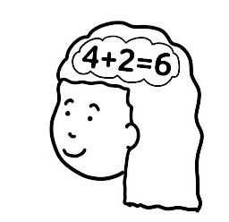
Les tables d’addition
Calcul
0 + 0 = 0
0 + 1 = 1
0 + 2 = 2
0 + 3 = 3
0 + 4 = 4
0 + 5 = 5
0 + 6 = 6
0 + 7 = 7
0 + 8 = 8
0 + 9 = 9
0 + 10 = 10
1 + 0 = 1
1 + 1 = 2
1 + 2 = 3
1 + 3 = 4
1 + 4 = 5
1 + 5 = 6
1 + 6 = 7
1 + 7 = 8
1 + 8 = 9
1 + 9 = 10
1 + 10 = 11
2 + 0 = 2
2 + 1 = 3
2 + 2 = 4
2 + 3 = 5
2 + 4 = 6
2 + 5 = 7
2 + 6 = 8
2 + 7 = 9
2 + 8 = 10
2 + 9 = 11
2 + 10 = 12
3 + 0 = 3
3 + 1 = 4
3 + 2 = 5
3 + 3 = 6
3 + 4 = 7
3 + 5 = 8
3 + 6 = 9
3 + 7 = 10
3 + 8 = 11
3 + 9 = 12
3 + 10 = 13
4 + 0 = 4
4 + 1 = 5
4 + 2 = 6
4 + 3 = 7
4 + 4 = 8
4 + 5 = 9
4 + 6 = 10
4 + 7 = 11
4 + 8 = 12
4 + 9 = 13
4 + 10 = 14
5 + 0 = 5
5 + 1 = 6
5 + 2 = 7
5 + 3 = 8
5 + 4 = 9
5 + 5 = 10
5 + 6 = 11
5 + 7 = 12
5 + 8 = 13
5 + 9 = 14
5 + 10 = 15
6 + 0 = 6
6 + 1 = 7
6 + 2 = 8
6 + 3 = 9
6 + 4 = 10
6 + 5 = 11
6 + 6 = 12
6 + 7 = 13
6 + 8 = 14
6 + 9 = 15
6 + 10 =16
7 + 0 = 7
7 + 1 = 8
7 + 2 = 9
7 + 3 = 10
7 + 4 = 11
7 + 5 = 12
7 + 6 = 13
7 + 7 = 14
7 + 8 = 15
7 + 9 = 16
7 + 10 = 17
8 + 0 = 8
8 + 1 = 9
8 + 2 = 10
8 + 3 = 11
8 + 4 = 12
8 + 5 = 13
8 + 6 = 14
8 + 7 = 15
8 + 8 = 16
8 + 9 = 17
8 + 10 = 18
9 + 0 = 9
9 + 1 = 10
9 + 2 = 11
9 + 3 = 12
9 + 4 = 13
9 + 5 = 14
9 + 6 = 15
9 + 7 = 16
9 + 8 = 17
9 + 9 = 18
9 + 10 = 19
10 + 0 = 10 10 + 1 = 11
10 + 2 = 12 10 + 3 = 13 10 + 4 = 14 10 + 5 = 15 10 + 6 = 16 10 + 7 = 17 10 + 8 = 18 10 + 9 = 19 10 + 10 = 20
Cache ²le$ ²résultat$ ²et ²entraine-²toi ²à ²retrouver ²le$ ²réponse$.

Slide 18
Le signe -
Calcul
Le signe -
Calcul
Je sais employer le signe -.
Je sais employer le signe -.
On emploie le signe - entre des nombres que l’on veut séparer ou retirer.
La soustraction est l’opération inverse de l’addition :
5 - 2 = 3
          5 - 3 = 2
On emploie le signe - entre des nombres que l’on veut séparer ou retirer.
La soustraction est l’opération inverse de l’addition :
5 - 2 = 3
          5 - 3 = 2
6 - 2
6 - 2
6 - 2
6 - 2
2 + 3 = 5
2 + 3 = 5

Slide 19
Soustraire un petit nombre
Calcul
Soustraire un petit nombre
Calcul
Je sais soustraire des nombres < 10.
Je sais soustraire des nombres < 10.
Pour additionner 2 nombres (6 - 2), je peux :
utiliser mes doigts :
reculer sur la bande numérique :
aller chercher le résultat dans ma mémoire. Parfois, je connais l’addition associée, et je peux m’en servir :
4 + 2 = 6
6 – 2 = 4
Pour additionner 2 nombres (6 - 2), je peux :
utiliser mes doigts :
reculer sur la bande numérique :
aller chercher le résultat dans ma mémoire. Parfois, je connais l’addition associée, et je peux m’en servir :
4 + 2 = 6
6 – 2 = 4
O
K
O
K
O
K
O
K
1 | 2 | 3 | 4 | 5 | 6 | 7 | 8
1 | 2 | 3 | 4 | 5 | 6 | 7 | 8

Slide 20
Ranger des grands nombres
Numération
Ranger des grands nombres
Numération
Je sais ranger des nombres du plus petit au plus grand.
Je sais ranger des nombres du plus petit au plus grand.
Pour ranger des nombres du plus petit au plus grand (ordre croissant) :
35 38 23 47
Je cherche le plus petit nombre, en regardant d’abord le nombre de dizaines. Je peux le barrer pour ne pas le réutiliser.
35 38 23 47
23 < …. < …. <….
2. Si 2 nombres ont le même nombre de dizaines, je regarde le nombre d’unités :
35 38 23 47
23 < 35 < …. <…..
Pour ranger du plus grand au plus petit, je fais pareil en cherchant le plus grand.
Pour ranger des nombres du plus petit au plus grand (ordre croissant ) :
35 38 23 47
Je cherche le plus petit nombre, en regardant d’abord le nombre de dizaines. Je peux le barrer pour ne pas le réutiliser.
35 38 23 47
23 < …. < …. <….
2. Si 2 nombres ont le même nombre de dizaines, je regarde le nombre d’unités :
35 38 23 47
23 < 35 < …. <…..
Pour ranger du plus grand au plus petit, je fais pareil en cherchant le plus grand.

Slide 21
Les doubles
Calcul
Les doubles
Calcul
Je connais par cœur le résultat des doubles.
Je connais par cœur le résultat des doubles.
Le double, c’est quand on prend 2 fois la
même quantité :
4 + 4 = 8
Il faut apprendre par cœur :
Le double, c’est quand on prend 2 fois la
même quantité :
4 + 4 = 8
Il faut apprendre par cœur :
1 + 1 = 2
K K
6 + 6 = 12
Q Q
1 + 1 = 2
K K
6 + 6 = 12
Q Q
2 + 2 = 4
L L
7 + 7 = 14
R R
2 + 2 = 4
L L
7 + 7 = 14
R R
3 + 3 = 6
M M
8 + 8 = 16
S S
3 + 3 = 6
M M
8 + 8 = 16
S S
4 + 4 = 8
N N
9 + 9 = 18
T T
4 + 4 = 8
N N
9 + 9 = 18
T T
5 + 5 = 10
O O
10 + 10 = 20
U U
5 + 5 = 10
O O
10 + 10 = 20
U U

Slide 22
Les compléments à 10
Calcul
Les compléments à 10
Calcul
Je connais par cœur ce qu’il faut ajouter pour faire 10.
Je connais par cœur ce qu’il faut ajouter pour faire 10.
0 + 10
1 + 9
2 + 8
3 + 7
4 + 6
5 + 5
6 + 4
7 + 3
8 + 2
9 + 1
10 + 0
0 + 10
1 + 9
2 + 8
3 + 7
4 + 6
5 + 5
6 + 4
7 + 3
8 + 2
9 + 1
10 + 0
Pour mémoriser :
Pour mémoriser :
1
2
3
4
5
1
2
3
4
5
9
8
7
6
5
9
8
7
6
5

Slide 23
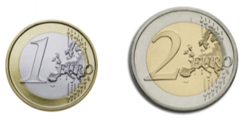

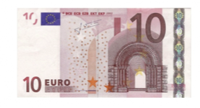
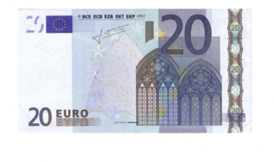
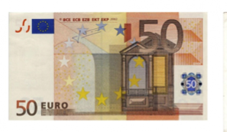
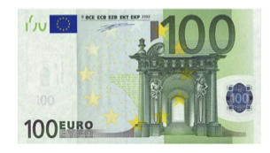
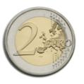


La monnaie
Grandeurs et mesures
La monnaie
Grandeurs et mesures
Je connais la valeur des pièces et des billets en euros.
Je connais la valeur des pièces et des billets en euros.
€
€
Notre monnaie s’appelle l’euro :
Elle comporte des pièces :
et des billets :
❗️ La valeur est celle qui est écrite, pas le nombre de pièces ou de billets :
Ces 2 pièces valent 4 € Ces 2 billets valent 15 €
2 + 2 = 4 10 + 5 = 15
Notre monnaie s’appelle l’euro :
Elle comporte des pièces :
et des billets :
❗️ La valeur est celle qui est écrite, pas le nombre de pièces ou de billets :
Ces 2 pièces valent 4 € Ces 2 billets valent 15 €
2 + 2 = 4 10 + 5 = 15

Slide 24
La table d’addition
Calcul
La table d’addition
Calcul
Je sais retrouver les résultats dans la table, et m’en servir pour les retenir.
Je sais retrouver les résultats dans la table, et m’en servir pour les retenir.
+ | 1 | 2 | 3 | 4 | 5 | 6 | 7 | 8 | 9 | 10
1 | 2 | 3 | 4 | 5 | 6 | 7 | 8 | 9 | 10 | 11
2 | 3 | 4 | 5 | 6 | 7 | 8 | 9 | 10 | 11 | 12
3 | 4 | 5 | 6 | 7 | 8 | 9 | 10 | 11 | 12 | 13
4 | 5 | 6 | 7 | 8 | 9 | 10 | 11 | 12 | 13 | 14
5 | 6 | 7 | 8 | 9 | 10 | 11 | 12 | 13 | 14 | 15
6 | 7 | 8 | 9 | 10 | 11 | 12 | 13 | 14 | 15 | 16
7 | 8 | 9 | 10 | 11 | 12 | 13 | 14 | 15 | 16 | 17
8 | 9 | 10 | 11 | 12 | 13 | 14 | 15 | 16 | 17 | 18
9 | 10 | 11 | 12 | 13 | 14 | 15 | 16 | 17 | 18 | 19
10 | 11 | 12 | 13 | 14 | 15 | 16 | 17 | 18 | 19 | 20
+ | 1 | 2 | 3 | 4 | 5 | 6 | 7 | 8 | 9 | 10
1 | 2 | 3 | 4 | 5 | 6 | 7 | 8 | 9 | 10 | 11
2 | 3 | 4 | 5 | 6 | 7 | 8 | 9 | 10 | 11 | 12
3 | 4 | 5 | 6 | 7 | 8 | 9 | 10 | 11 | 12 | 13
4 | 5 | 6 | 7 | 8 | 9 | 10 | 11 | 12 | 13 | 14
5 | 6 | 7 | 8 | 9 | 10 | 11 | 12 | 13 | 14 | 15
6 | 7 | 8 | 9 | 10 | 11 | 12 | 13 | 14 | 15 | 16
7 | 8 | 9 | 10 | 11 | 12 | 13 | 14 | 15 | 16 | 17
8 | 9 | 10 | 11 | 12 | 13 | 14 | 15 | 16 | 17 | 18
9 | 10 | 11 | 12 | 13 | 14 | 15 | 16 | 17 | 18 | 19
10 | 11 | 12 | 13 | 14 | 15 | 16 | 17 | 18 | 19 | 20
Exemple : 5 + 6 = 11
Exemple : 5 + 6 = 11

Slide 25
La tableau de nombres
Numération
La tableau de nombres
Numération
Je sais placer un nombre dans le tableau.
Je sais placer un nombre dans le tableau.
+ 1
+ 1
0 | 1 | 2 | 3 | 4 | 5 | 6 | 7 | 8 | 9
10 | 11 | 12 | 13 | 14 | 15 | 16 | 17 | 18 | 19
20 | 21 | 22 | 23 | 24 | 25 | 26 | 27 | 28 | 29
30 | 31 | 32 | 33 | 34 | 35 | 36 | 37 | 38 | 39
40 | 41 | 42 | 43 | 44 | 45 | 46 | 47 | 48 | 49
50 | 51 | 52 | 53 | 54 | 55 | 56 | 57 | 58 | 59
60 | 61 | 62 | 63 | 64 | 65 | 66 | 67 | 68 | 69
70 | 71 | 72 | 73 | 74 | 75 | 76 | 77 | 78 | 79
80 | 81 | 82 | 83 | 84 | 85 | 86 | 87 | 88 | 89
90 | 91 | 92 | 93 | 94 | 95 | 96 | 97 | 98 | 99
0 | 1 | 2 | 3 | 4 | 5 | 6 | 7 | 8 | 9
10 | 11 | 12 | 13 | 14 | 15 | 16 | 17 | 18 | 19
20 | 21 | 22 | 23 | 24 | 25 | 26 | 27 | 28 | 29
30 | 31 | 32 | 33 | 34 | 35 | 36 | 37 | 38 | 39
40 | 41 | 42 | 43 | 44 | 45 | 46 | 47 | 48 | 49
50 | 51 | 52 | 53 | 54 | 55 | 56 | 57 | 58 | 59
60 | 61 | 62 | 63 | 64 | 65 | 66 | 67 | 68 | 69
70 | 71 | 72 | 73 | 74 | 75 | 76 | 77 | 78 | 79
80 | 81 | 82 | 83 | 84 | 85 | 86 | 87 | 88 | 89
90 | 91 | 92 | 93 | 94 | 95 | 96 | 97 | 98 | 99
+ 10
+ 10
On peut se servir du tableau de nombres pour calculer :
de gauche à droite, on ajoute 1
de haut en bas, on ajoute 10.
On peut se servir du tableau de nombres pour calculer :
de gauche à droite, on ajoute 1
de haut en bas, on ajoute 10.

Slide 26
L’addition posée
sans retenue
Calcul
L’addition posée
sans retenue
Calcul
Je sais calculer une addition en la posant.
Je sais calculer une addition en la posant.
1. Je pose l’addition en colonnes en alignant les dizaines et les unités :
2. J’additionne les unités en premier :
4 + 2 = 6
3. Puis, j’additionne les dizaines :
2 + 3 = 5
 | d | u
 | 2 | 4
+ | 3 | 2
 | . | .
1. Je pose l’addition en colonnes en alignant les dizaines et les unités :
2. J’additionne les unités en premier :
4 + 2 = 6
3. Puis, j’additionne les dizaines :
2 + 3 = 5
 | d | u
 | 2 | 4
+ | 3 | 2
 | . | .
 | 2 | 4
+ | 3 | 2
 | . | 6
 | 2 | 4
+ | 3 | 2
 | . | 6
Il n’y a pas de dizaine dans le résultat, je peux continuer.
Il n’y a pas de dizaine dans le résultat, je peux continuer.
 | 2 | 4
+ | 3 | 2
 | 5 | 6
 | 2 | 4
+ | 3 | 2
 | 5 | 6
24 + 32 = 56
24 + 32 = 56

Slide 27
L’addition posée
avec retenue
Calcul
L’addition posée
avec retenue
Calcul
Je sais calculer une addition en la posant.
Je sais calculer une addition en la posant.
 | d | u
 | 2 | 8
+ | 3 | 5
 | . | .
 | d | u
 | 2 | 8
+ | 3 | 5
 | . | .
1. Je pose l’addition en colonnes en alignant les dizaines et les unités :
2. J’additionne les unités en premier :
8 + 5 = 13
3. Puis, j’additionne les dizaines. N’oublie pas la retenue :
2 + 3 + 1 = 6
1. Je pose l’addition en colonnes en alignant les dizaines et les unités :
2. J’additionne les unités en premier :
8 + 5 = 13
3. Puis, j’additionne les dizaines. N’oublie pas la retenue :
2 + 3 + 1 = 6
 | 1
 | 2 | 8
+ | 3 | 5
 | . | 3
 | 1
 | 2 | 8
+ | 3 | 5
 | . | 3
Il y a une dizaine dans 13 : il faut la mettre du côté des dizaines, en retenue :
Il y a une dizaine dans 13 : il faut la mettre du côté des dizaines, en retenue :
 | 1
 | 2 | 8
+ | 3 | 5
 | 6 | 3
 | 1
 | 2 | 8
+ | 3 | 5
 | 6 | 3
28 + 35 = 63
28 + 35 = 63

Slide 28
La soustraction posée
sans retenue
Calcul
La soustraction posée
sans retenue
Calcul
Je sais calculer une soustraction en la posant.
Je sais calculer une soustraction en la posant.
1. Je pose la soustraction en colonnes en alignant les dizaines et les unités :
2. Je soustrais les unités en premier :
7 - 2 = 2
3. Puis, je soustrais les dizaines :
6 - 2 = 4
 | d | u
 | 6 | 7
+ | 2 | 5
 | . | .
1. Je pose la soustraction en colonnes en alignant les dizaines et les unités :
2. Je soustrais les unités en premier :
7 - 2 = 2
3. Puis, je soustrais les dizaines :
6 - 2 = 4
 | d | u
 | 6 | 7
+ | 2 | 5
 | . | .
 | 6 | 7
- | 2 | 5
 | . | 2
 | 6 | 7
- | 2 | 5
 | . | 2
 | 6 | 7
- | 2 | 5
 | 4 | 2
 | 6 | 7
- | 2 | 5
 | 4 | 2
67 - 25 = 42
67 - 25 = 42

Slide 29

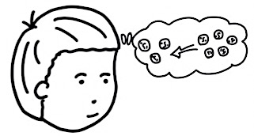
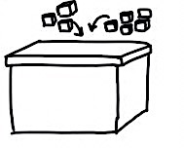
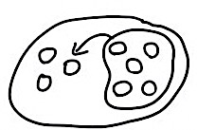
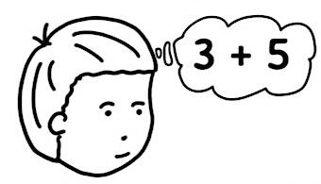
Résoudre un problème
Résolution de problèmes
Résoudre un problème
Résolution de problèmes
Pour résoudre un problème :
Je lis l'énoncé pour le comprendre
(le relire si besoin) :
Je me représente la situation dans la tête, ou avec l'aide de la boite ou d'un schéma :
Je cherche l'écriture mathématique :
Je cherche la solution, à l'aide d'un schéma ou d'un calcul :
3 + 5 = 8
Je vérifie que la solution est possible.
J’écris une phrase pour répondre à la question :
I²l ²a 8 ²bille$.
Pour résoudre un problème :
Je lis l'énoncé pour le comprendre
(le relire si besoin) :
Je me représente la situation dans la tête, ou avec l'aide de la boite ou d'un schéma :
Je cherche l'écriture mathématique :
Je cherche la solution, à l'aide d'un schéma ou d'un calcul :
3 + 5 = 8
Je vérifie que la solution est possible.
J’écris une phrase pour répondre à la question :
I²l ²a 8 ²bille$.
p
p

